Slide 1
Softmax回归的从零开始实现
Eng Teong Cheah

Slide 2
Objective
可以使用softmax回归做多类别分类。与训练线性回归相比，你会发现训练softmax回归的步骤和它非常相似：获取并读取数据、定义模型和损失函数并使用优化算法训练模型。事实上，绝大多数深度学习模型的训练都有着类似的步骤。

Slide 3
目录
Softmax回归的从零开始实现

Slide 4

Softmax回归的从零开始实现

Slide 5
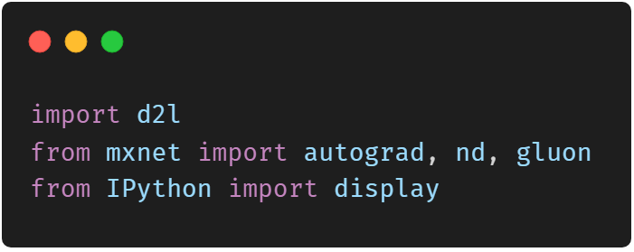
Softmax回归的从零开始实现

Slide 6
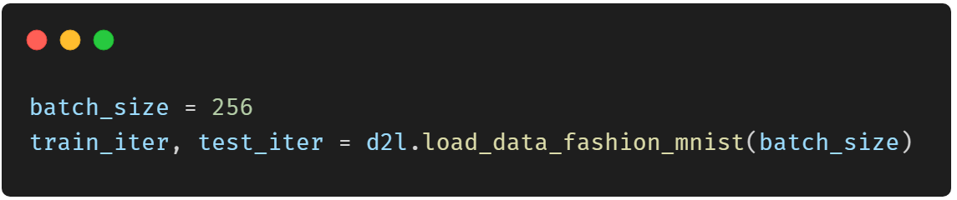
Softmax回归的从零开始实现

Slide 7
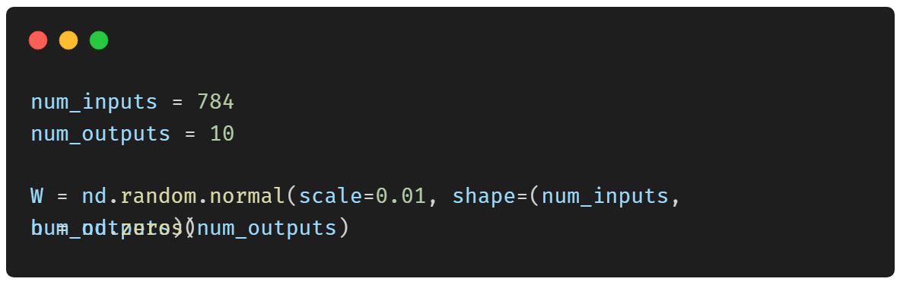
初始化模型参数

Slide 8
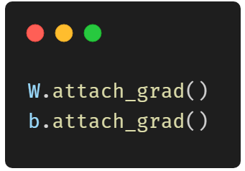
初始化模型参数

Slide 9
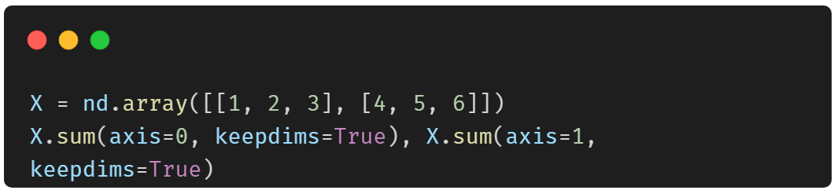
实现softmax运算

Slide 10
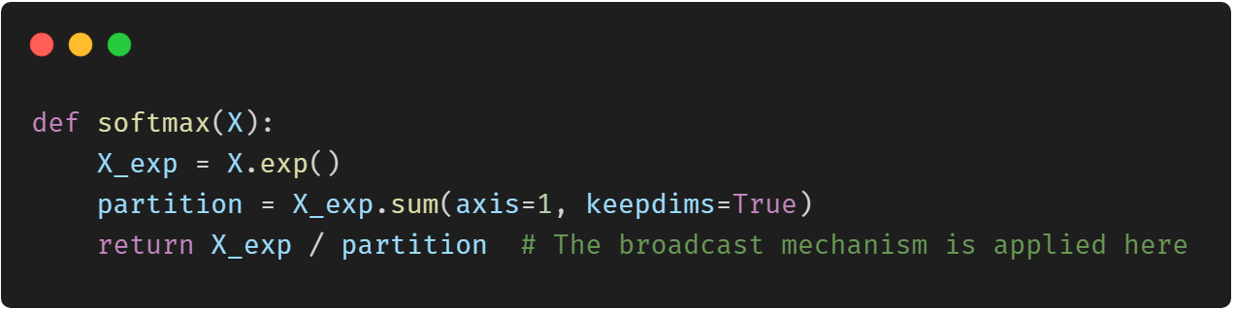
实现softmax运算

Slide 11
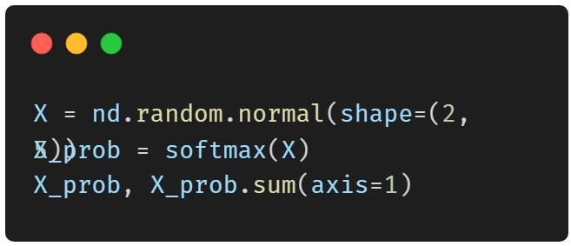
实现softmax运算

Slide 12
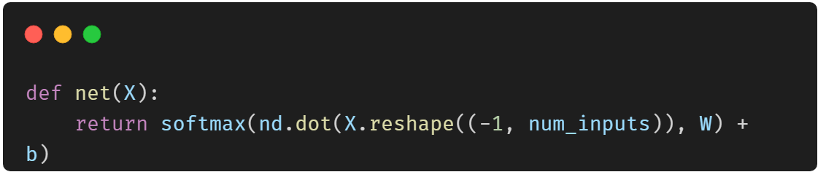
定义模型

Slide 13
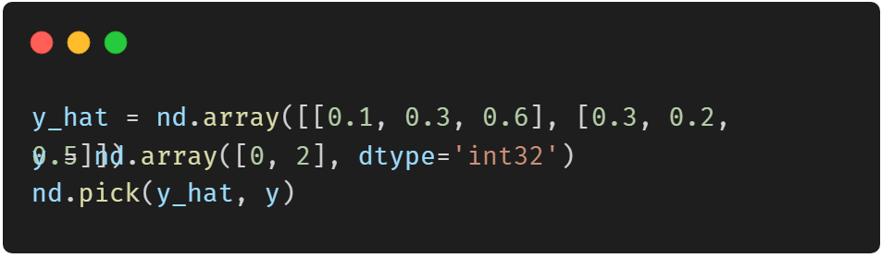
定义损失函数

Slide 14
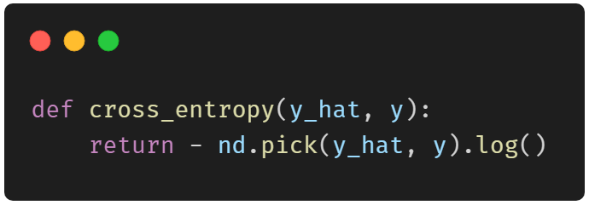
定义损失函数

Slide 15
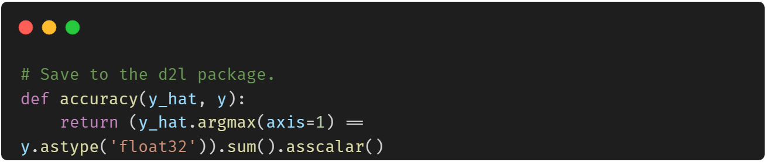
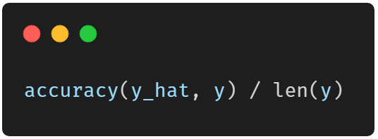
计算分类准确率

Slide 16
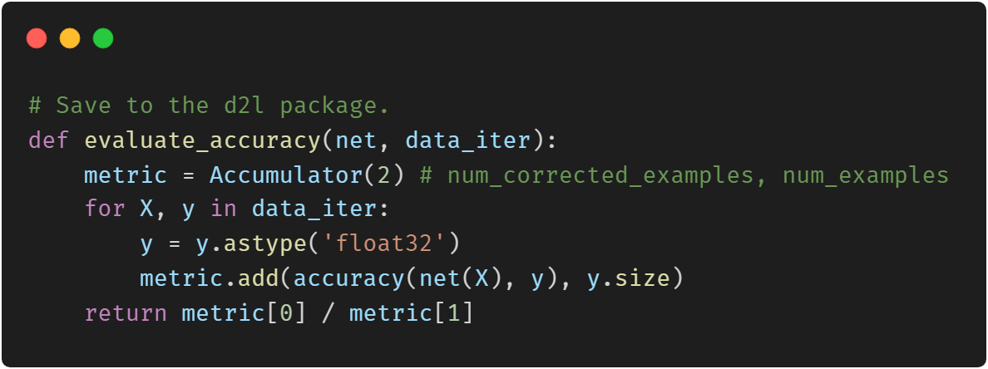
计算分类准确率

Slide 17
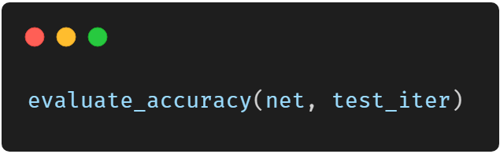
计算分类准确率

Slide 18
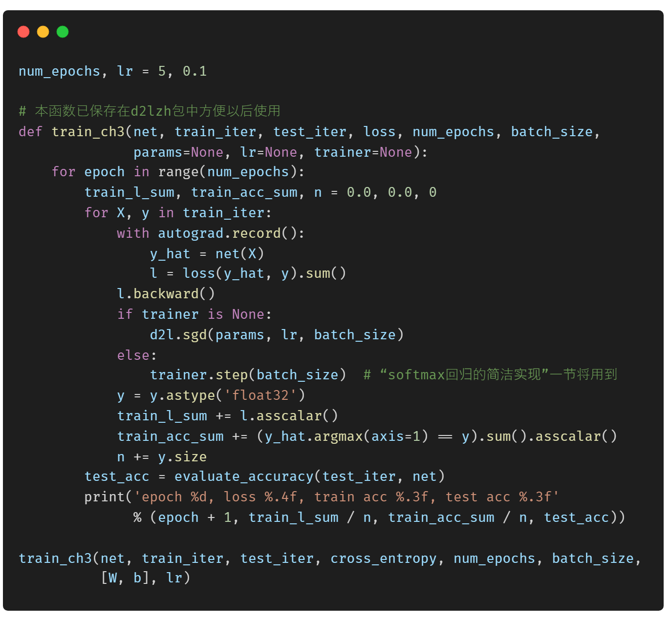
训练模型

Slide 19
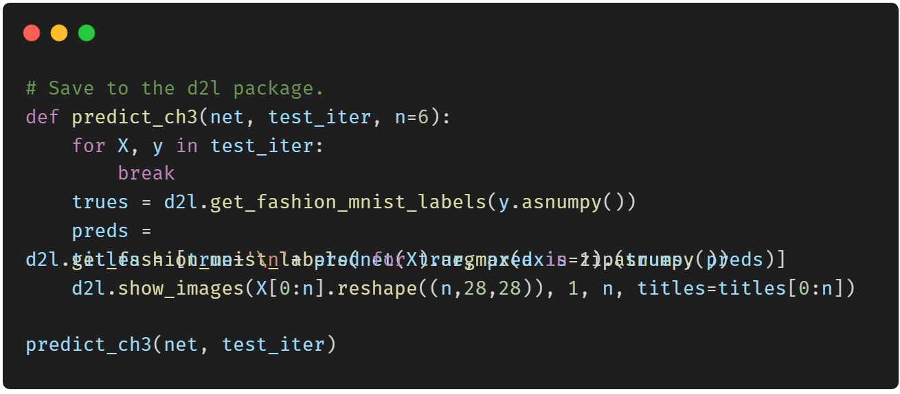
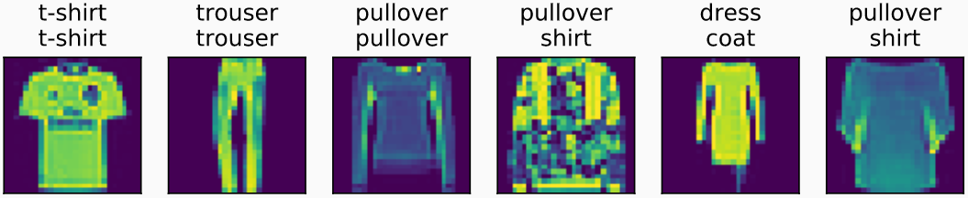
预测

Slide 20
谢谢!
Does anyone have any questions?
Twitter: @walkercet
Blog: https://ceteongvanness.wordpress.com

Slide 21
资源
Dive into Deep Learning

